Slide 1
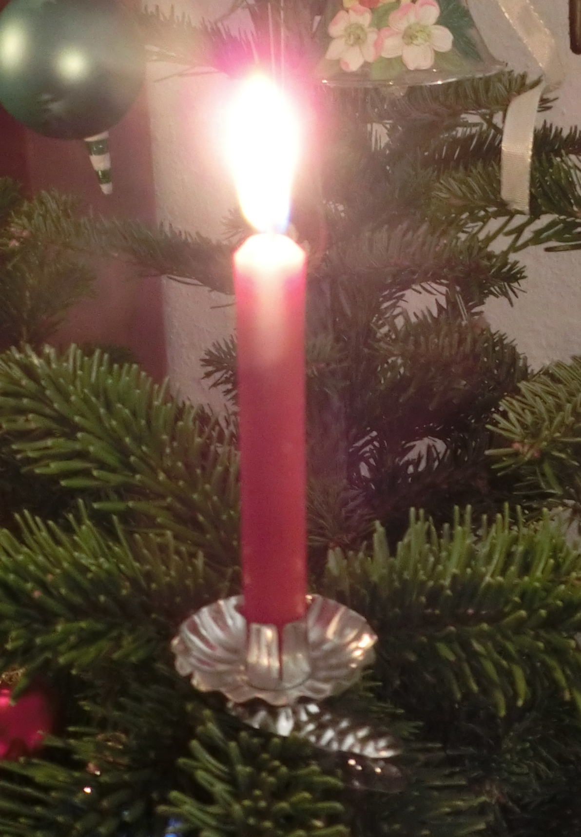
Ein frohes
und
friedliches
Weihnachtsfest!

Slide 2
Lieber Peter,
Nein, das ist nicht die nächste Kabarett-DVD
(so machen wir es doch nicht!)
Ich bin sehr zuversichtlich, dass es im
kommenden Jahr wieder möglich sein wird,
eine richtige Veranstaltung zu besuchen, im
Besonderen in kleinerem Rahmen am Lande
Daher meine Auswahl zum Aussuchen
(siehe nächste Seiten ➔ )
Alles Liebe!

Slide 3
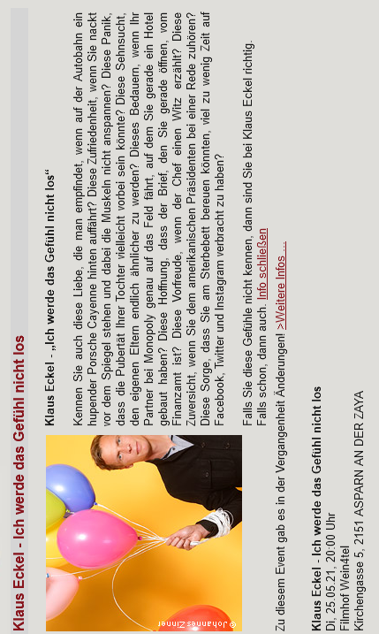

Slide 4


